Slide 1






АКАДЕМИЧЕСКИЙ МИКРОСПУТНИК «ЧИБИС-М»
микроспутник
макроопыт
Первые научные результаты
радиочастотного анализатора
Заседание Совета РАН по космосу 3 июля 2014 г.
Докладчик к.ф.-м.н. М.С. Долгоносов (п.1.2 повестки дня)

Slide 2
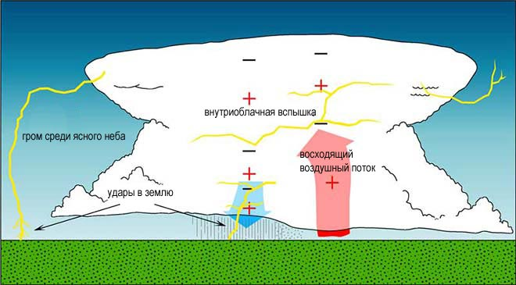
Электрическая активность в тропосфере Земли

Slide 4
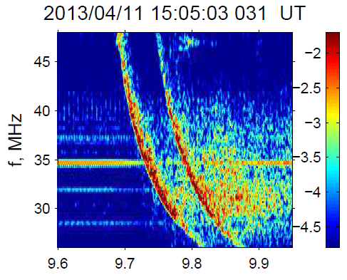
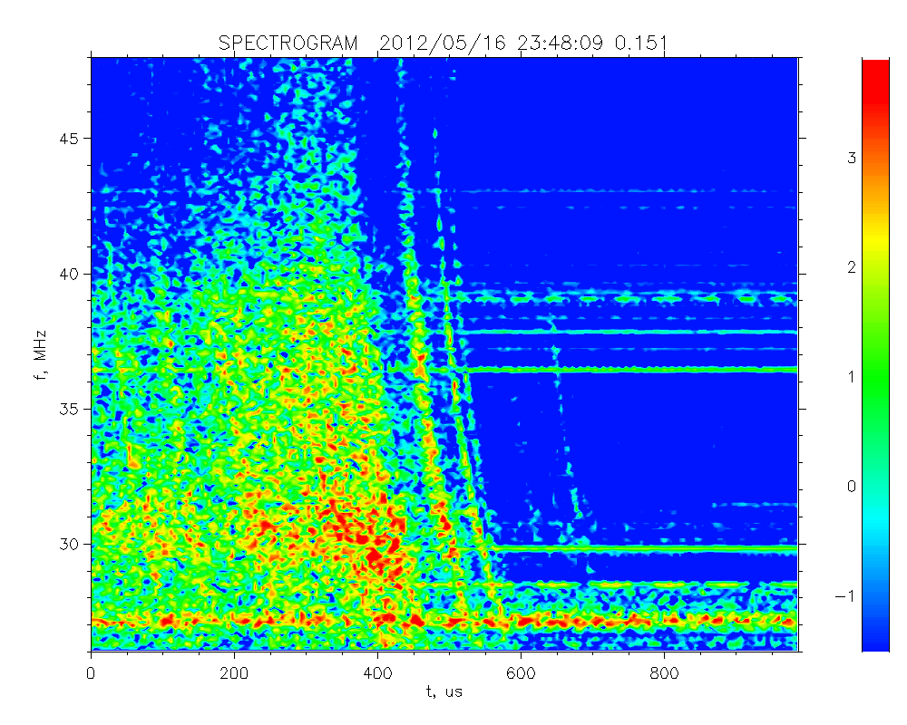
Классы регистрируемых событий (РЧА «Чибис-М»)
Первый тип
Второй тип
мс
0
1 мс
Компактные разряды (радиовсплески)
Широкополосный УКВ «шум»

Slide 5
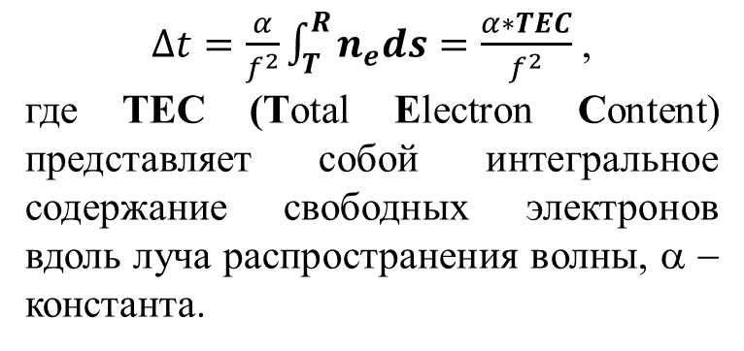
Первый тип событий, регистрируемых РЧА
$∆t=\frac{α}{f^{2}}\int_{T}^{R}{n_{e}ds}=\frac{α∗TEC}{f^{2}}$ ,
где TEC (Total Electron Content) представляет собой интегральное содержание свободных электронов вдоль луча распространения волны, α − константа.
TEC=0.8 × 10¹⁷ m⁻²
300 мкс

Slide 6
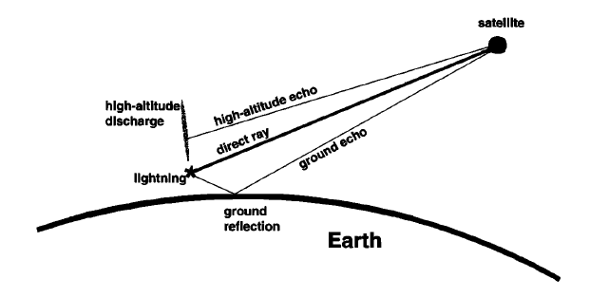

Оценка высоты разряда (источника сигнала)
ионосфера
$$h=\frac{∆τ∙c}{2∙cos{θ}}$$
∠θ
⇒
15 км
где с – скорость света в вакууме
Земля
Δτ
«Второй» импульс -
отражение «первого» импульса от поверхности Земли
ms

Slide 7
Оценка длительности радиоимпульса молнии
Δt~6.7 мкс

Slide 8
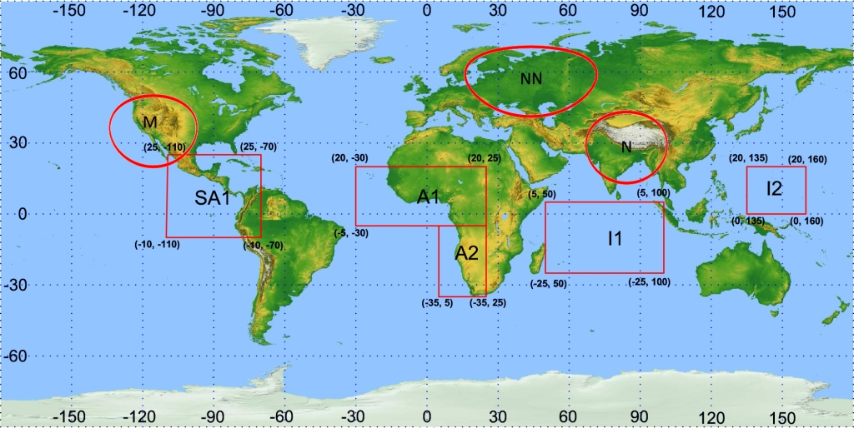
10°
Events 57%
-10°
Events 43%
Время пребывания спутника 46% за время кампании
Время пребывания спутника 54% за время кампании

Slide 9
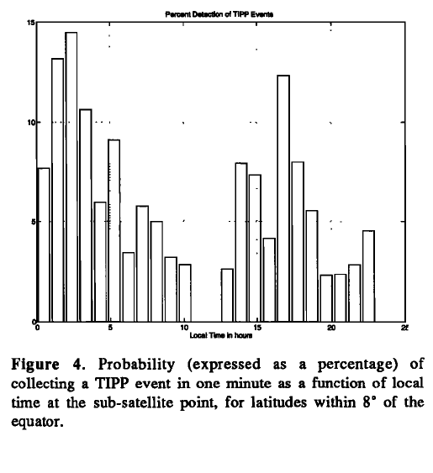
Распределение зарегистрированных событий
как функции локального времени
85 событий («Alexis»)
258 событий (“Чибис-M”)
11-12 h
13-14 h
11 h
Для широт |λ|<25°
Holden et al., (1995), Satellite observations of transionospheric pulse pairs, GRL, 22(8), 889–892, doi:10.1029/95GL00432.

Slide 10
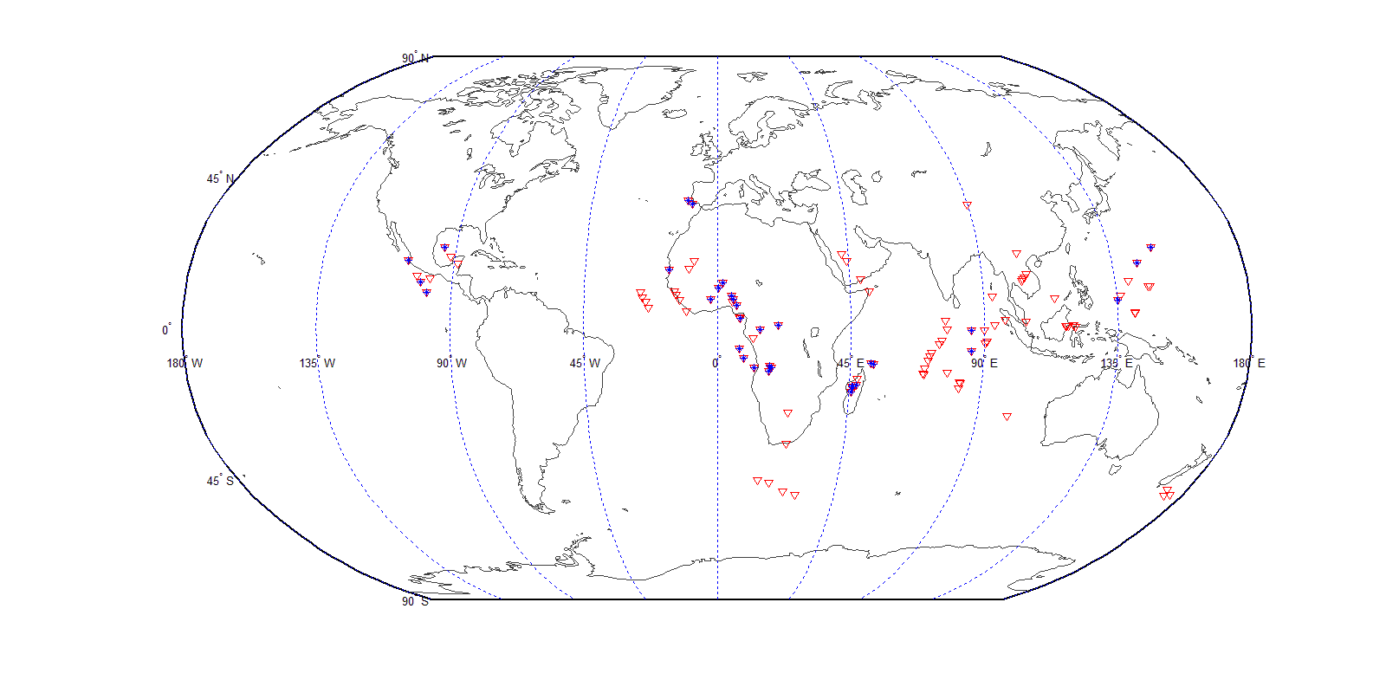
КНА «Гроза».
Карта совместных измерений РЧА+ДУФ
Синим цветом отмечены грозовые центры, молниевая активность которых наблюдалась одновременно приборами РЧА и ДУФ. Красным цветом отмечены события, в которых отсутствовал сигнал в ДУФ, что говорит о темном (“dart”) ступенчатом лидере.

Slide 11
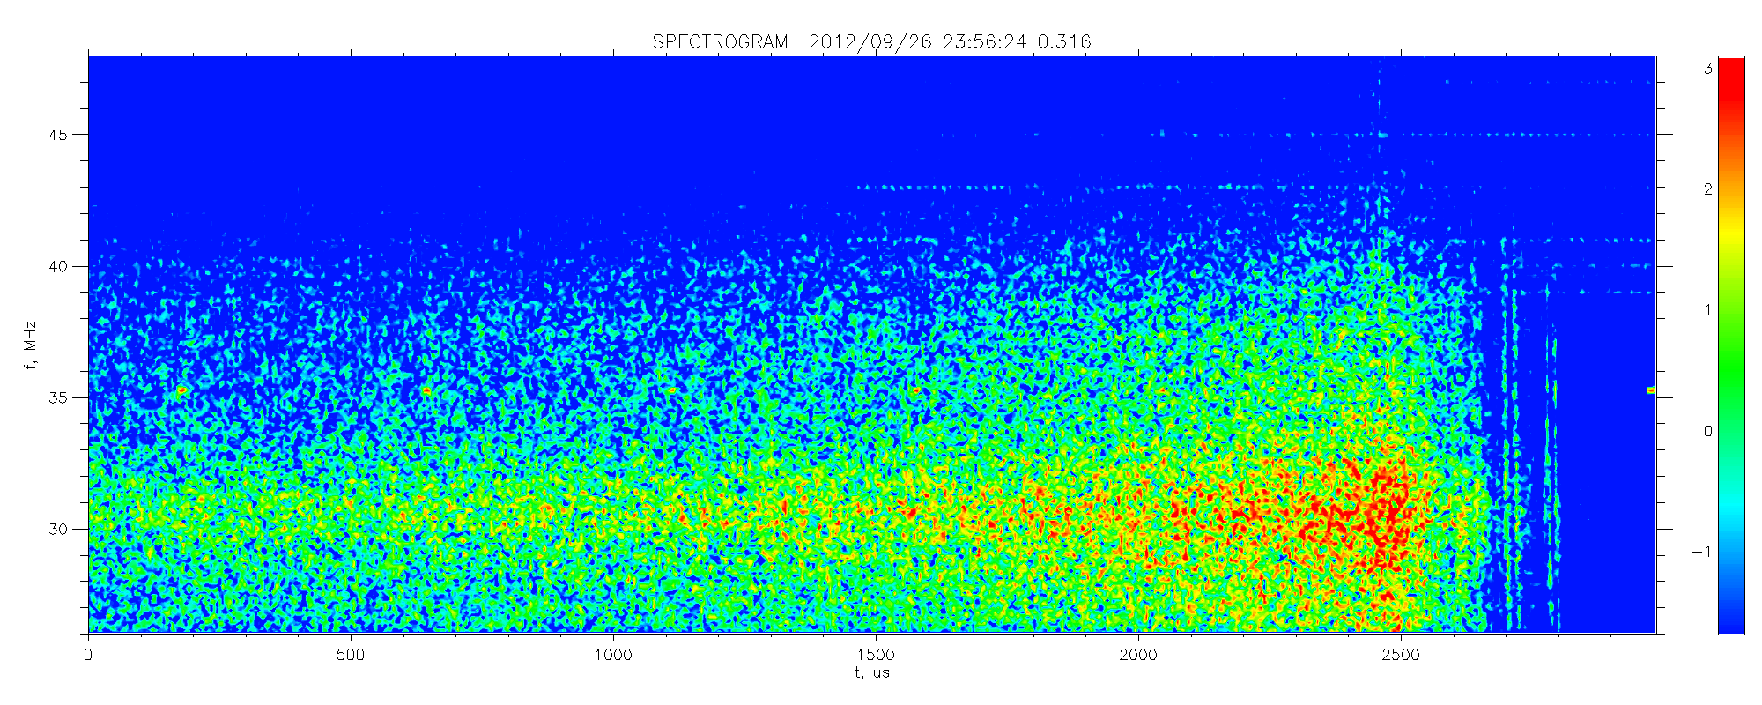
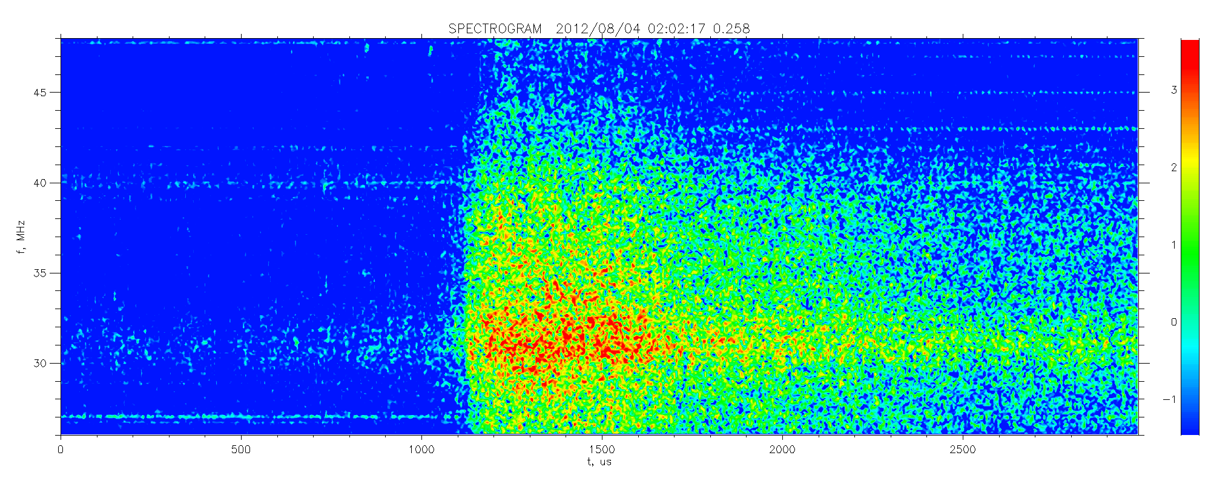
КНА «Гроза».
Радиочастотный анализатор.
Повышенная грозовая активность («радио-портрескивание») на интервале ~ 2500 мкс
Короткие
разряды
Длительность
записи
3 мс
Повышенная грозовая активность («радио-портрескивание») на интервале ~ 1900 мкс

Slide 12
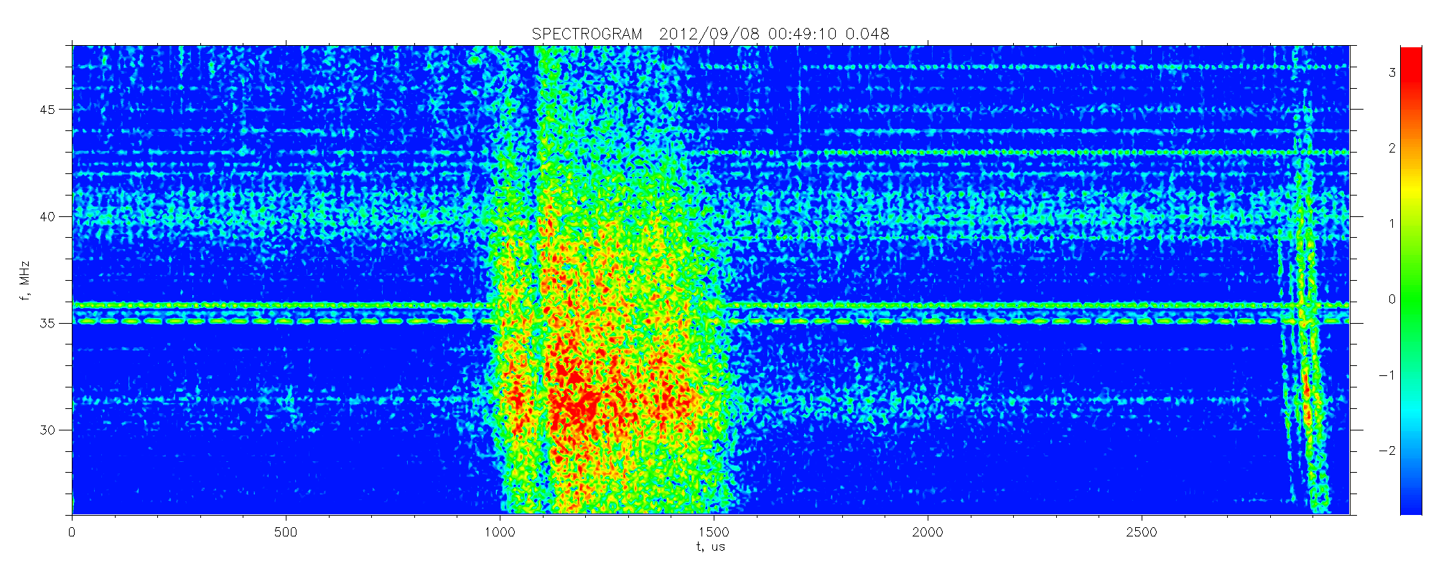
Второй тип событий, регистрируемых РЧА
“всплески”
“шум”
0
3 мс
“всплески”
“шум”
УКВ радиошум, зарегистрированный микроспутником
«Чибис-М», в литературе ранее нигде не упоминался!
0
1 мс

Slide 13
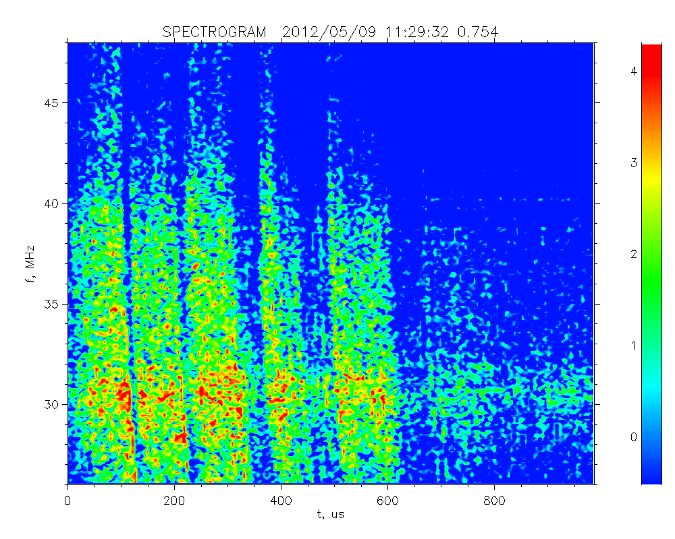
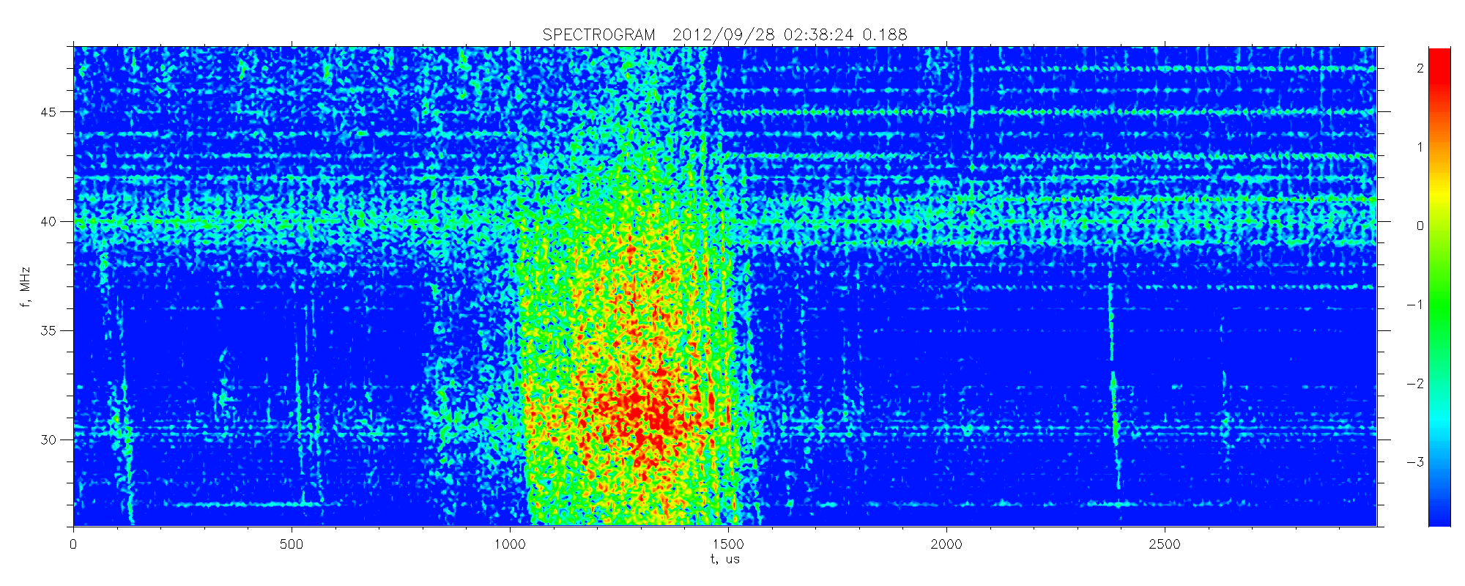

Slide 14
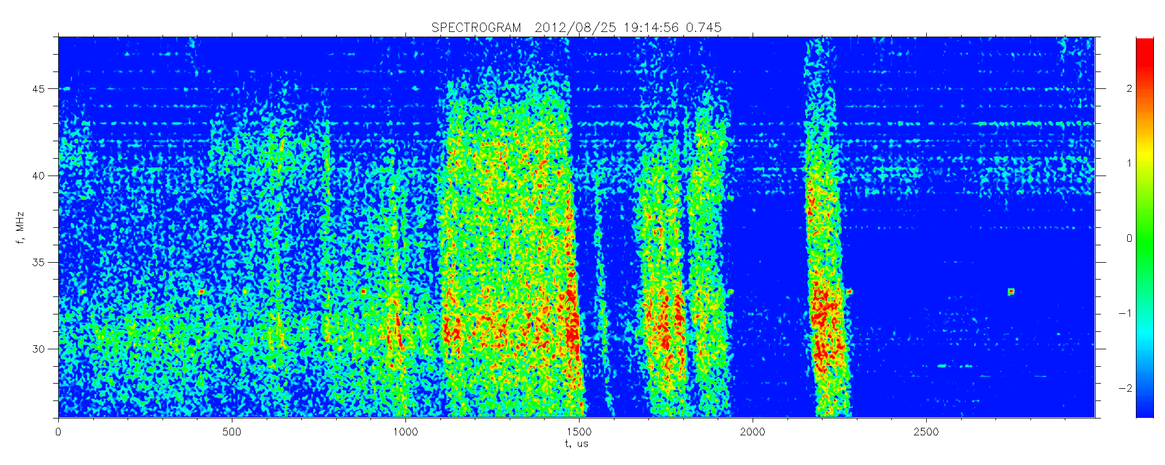
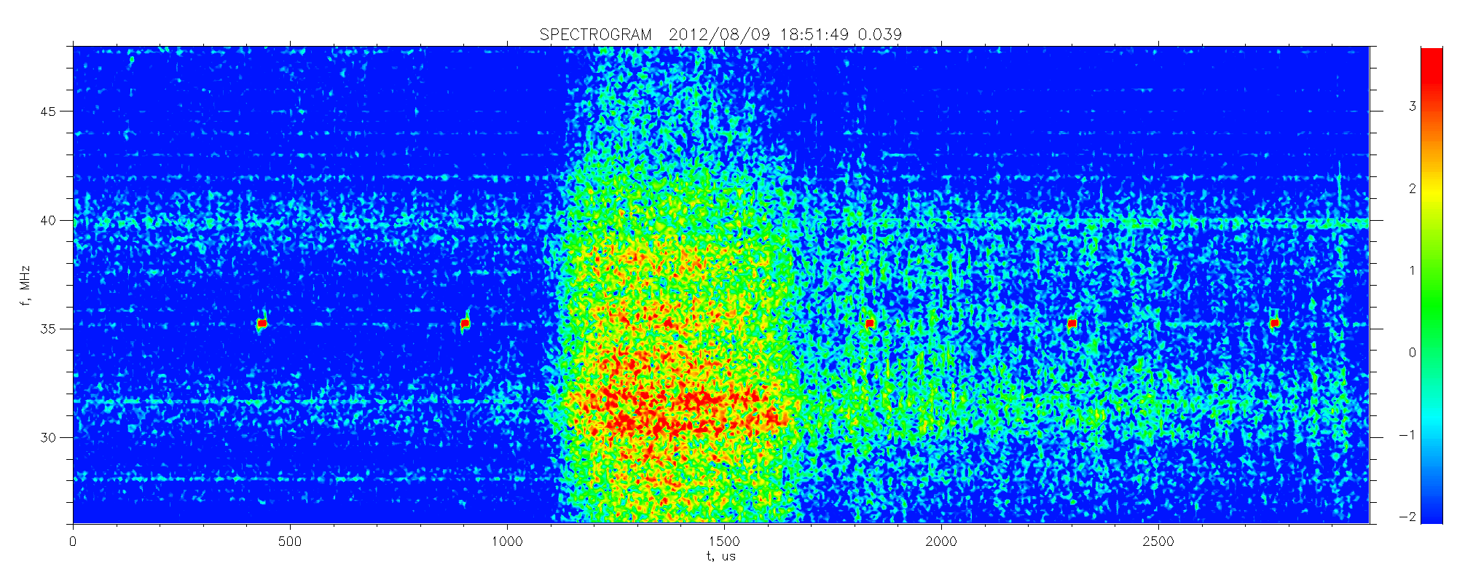

Slide 15
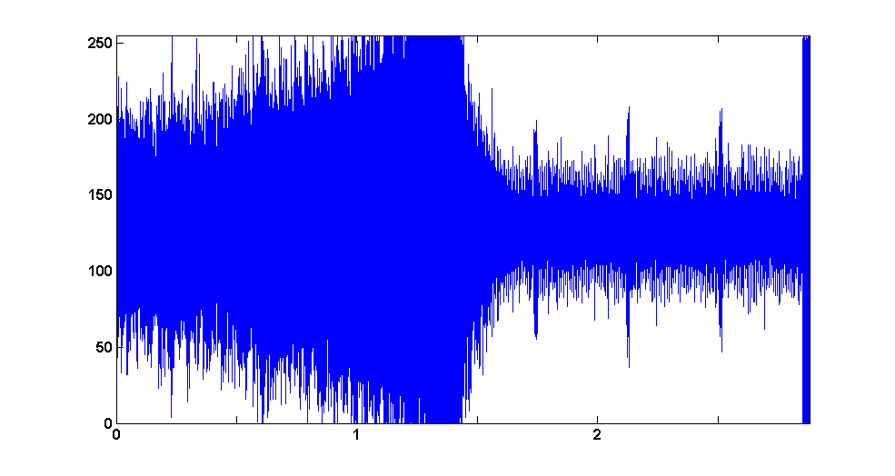

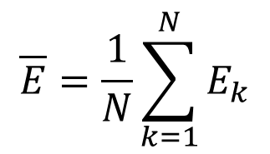
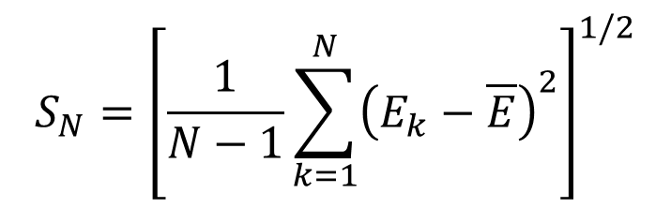

R/S анализ «шума»
E(t)
arbitrary
units
0
3мс
${E\left(t_{k}\right)=E}_{k}$- дискретный набор данных, где $k∈[1;N]$
$$\overline{E}=\frac{1}{N}\sum_{k=1}^{N}{E_{k}}$$
$$R_{N}=E_{max}−E_{min}$$
ср.значение
$$S_{N}={\left[\frac{1}{N−1}\sum_{k=1}^{N}{{\left(E_{k}−\overline{E}\right)}^{2}}\right]}^{1/2}$$
$$Z=\overline{\left(\frac{R_{N}}{S_{N}}\right)}=N^{Hurst}$$
ср.кв.отклонение
Отрезки длиной $N=2^{n}$, $n∈\left[1,18\right]$ для 3 мс кадра

Slide 16
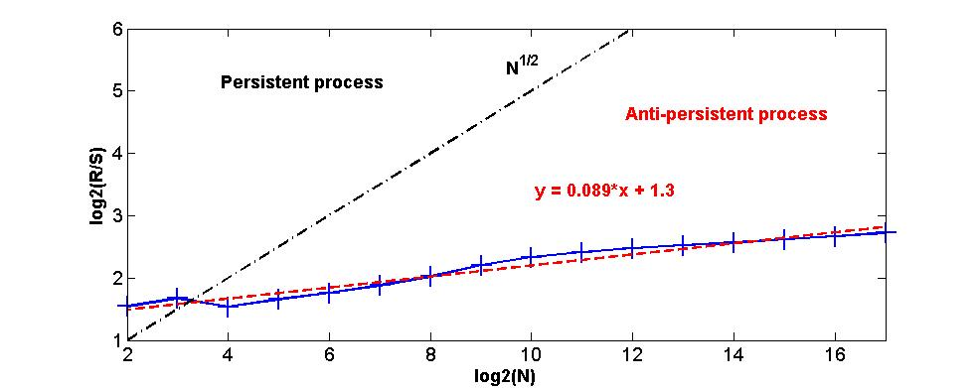

Индекс Хёрста
$$Z=\overline{\left(\frac{R_{N}}{S_{N}}\right)}=N^{Hurst}$$
“Hurst”~0.08 ?! Весьма вероятно, что отдельные «всплески» зажигаются независимо друг от друга…

Slide 17
Амплитудный спектр «шума»
~ -1*ln(F)
ln(A)
~ -2*ln(F)
ln(F)
Зарегистрированный микроспутником «Чибис-М» широкополосный УКВ «шум» содержит информацию о физических процессах подготовки «питательного бульона» для последующих разрядов

Slide 18
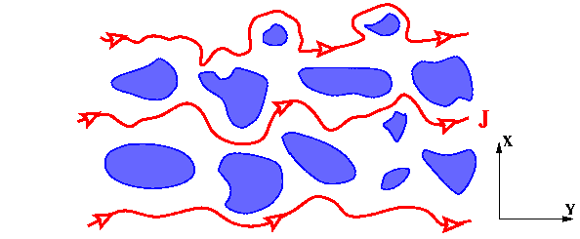
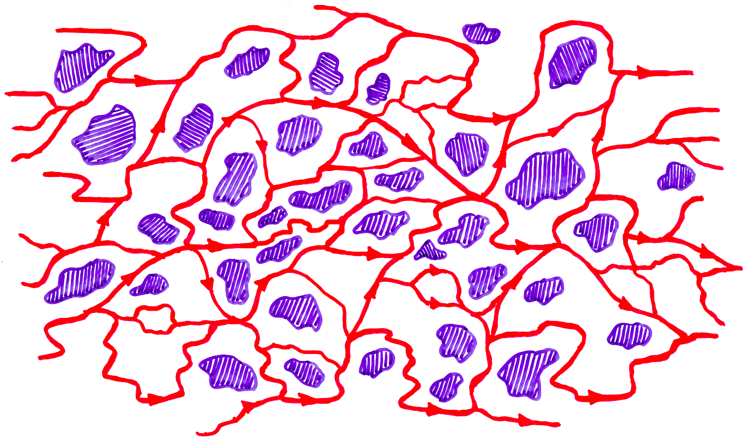
Топологическая перестройка многомасштабной токовой сети, ведущая к мощному разряду, сходна с процессами, протекающими в магнитосферном хвосте перед суб-бурей
Л.М. Зеленый, А.В. Милованов «Фрактальная топология и странная кинетика: от теории перколяции к проблемам космической электродинамики», УФН, Т. 184, №8, с. 809, 2004.

Slide 19
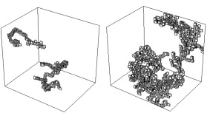
Теоретическая модель возникновения УКВ «шума»
«Радиопотрескивание»
~ 2500 мкс
Разряды
Непрерывное формирование «коротких» кластеров источник «радио -потрескивания»
Численное моделирование формирования заряженных кластеров в облаке
Hayakawa, M., Iudin, D. I., Trakhtengerts, V. Y. (2008). Modeling of thundercloud VHF/UHF radiation on the lightning preliminary breakdown stage. Journal of Atmospheric and Solar-Terrestrial Physics, 70(13), 1660–1668.

Slide 20
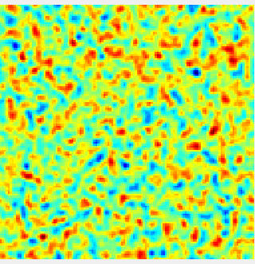
Схематическое представление пространственного распределения токов в грозовом облаке (яркость цвета связана с относительной силой тока в данной конвективной ячейке).
Показано постепенное изменение топологии токов в грозовом облаке
(от «радиопотрескивания» до момента регистрации молниевого разряда)
Hayakawa, M., Iudin, D. I., Trakhtengerts, V. Y. (2008). Modeling of thundercloud VHF/UHF radiation on the lightning preliminary breakdown stage. JASTP, 70(13), 1660–1668.

Slide 21
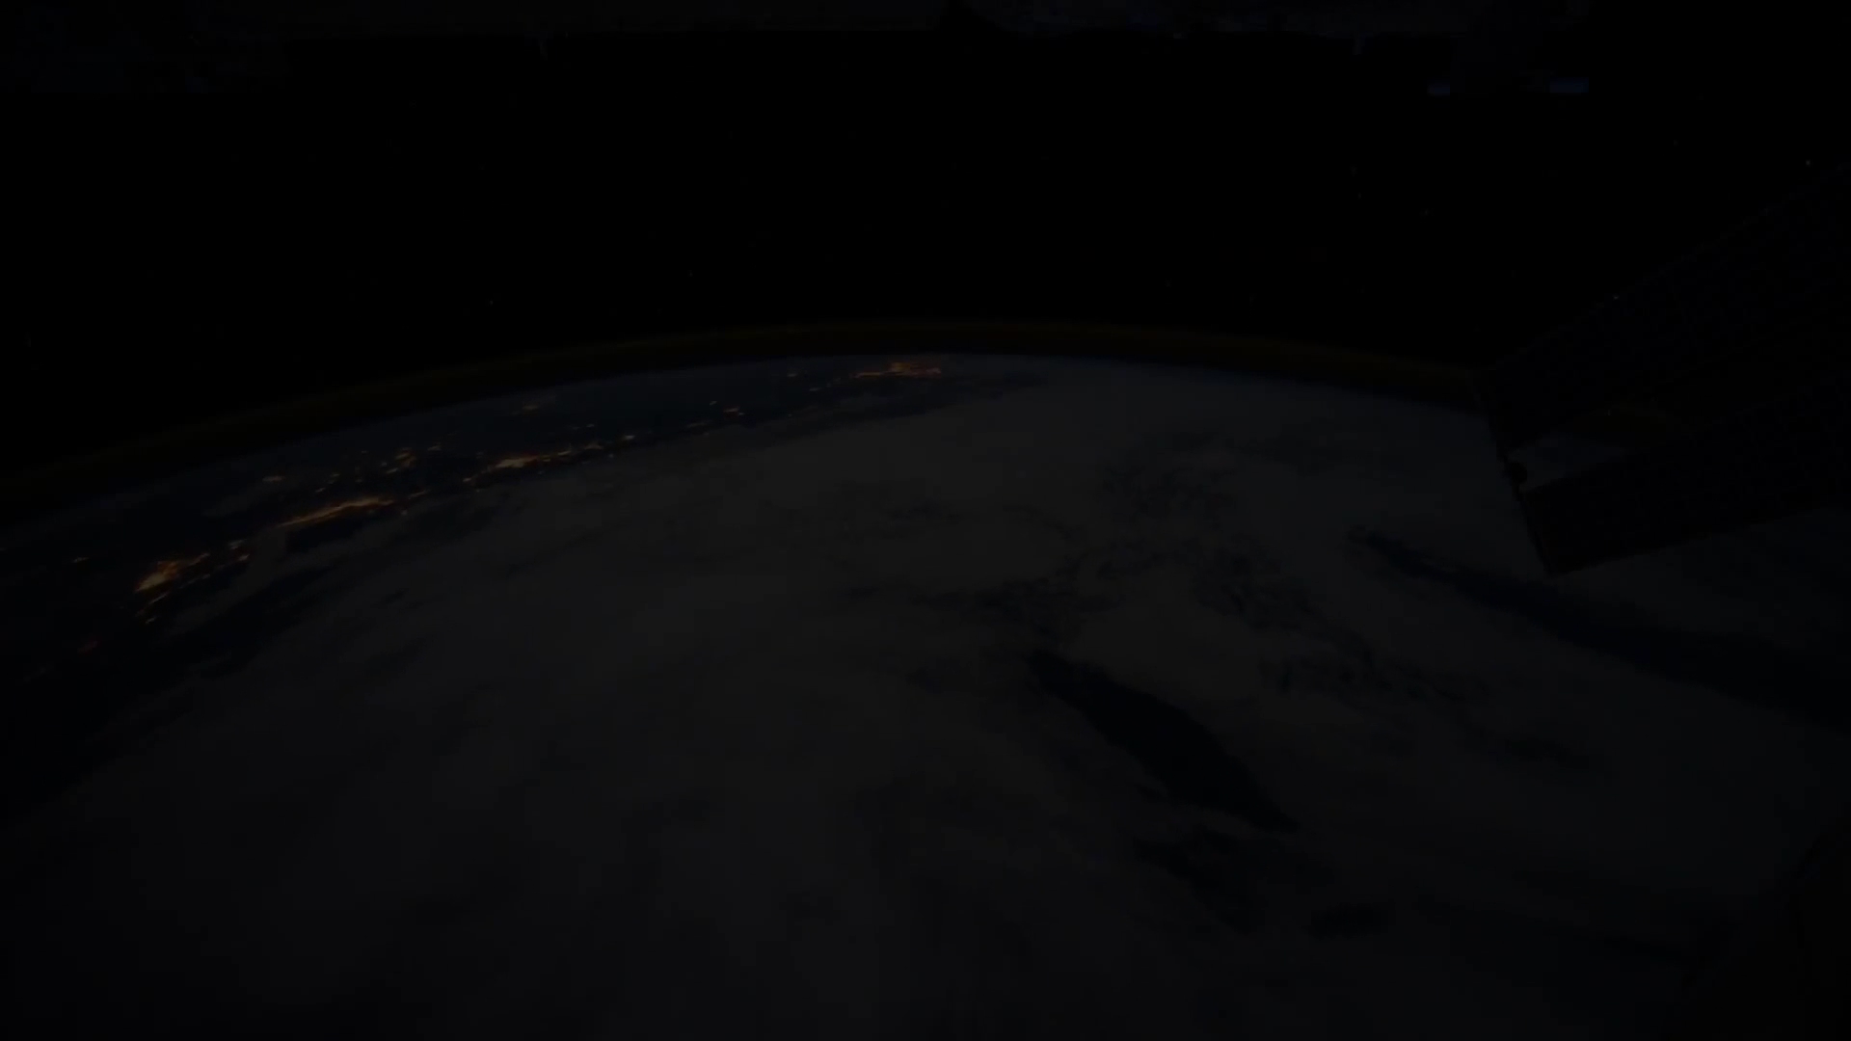
Спасибо за внимание!
Спасибо за внимание!

